Slide 1
Desarrollo de Aplicaciones Web Avanzado
Tema de la sesión: Introducción a node.js
Carrera: Diseño y Desarrollo de Software – C24

Slide 2
Capacidades a lograr
Identificar las principales características de Node.js.
Instalar el entorno de ejecución Node.js.

Slide 3
Contenido
Introducción a Node.js
Configuración del entorno de ejecución Node.js

Slide 4
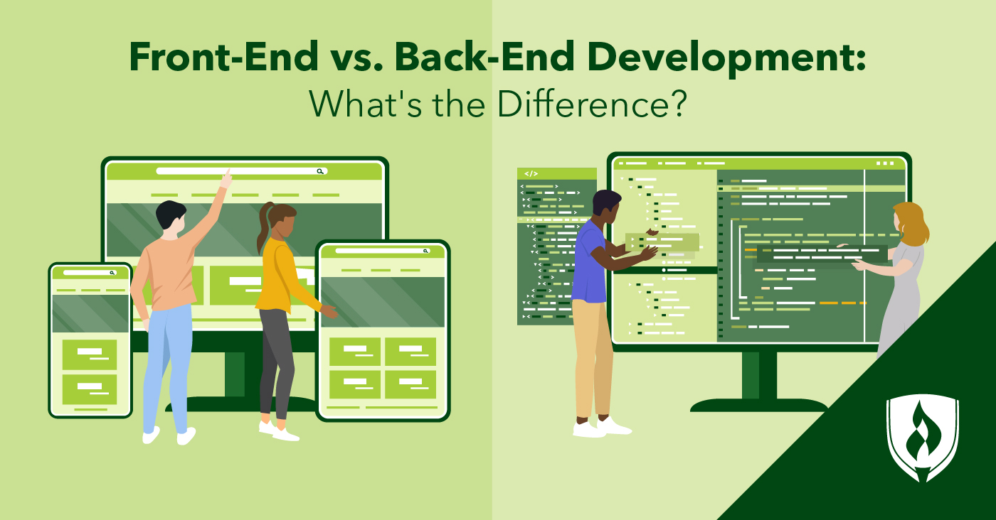

Slide 5
Introducción a Node.js

Slide 6
¿Qué es Node.js?
https://www.youtube.com/watch?v=xJzzu7MVZXw&t=1s

Slide 7
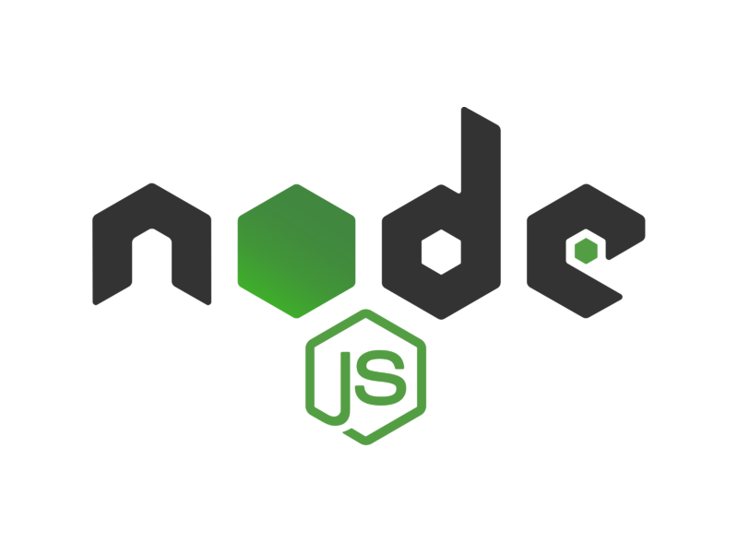
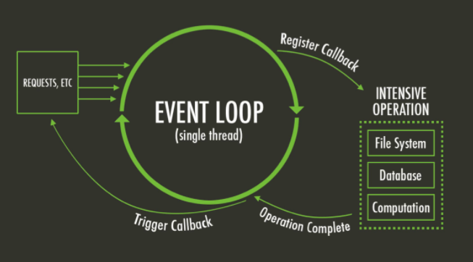
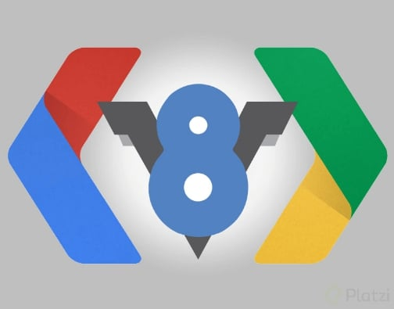
¿Qué es Node.js?
Node.js® es un entorno de ejecución de JavaScript, multiplataforma, de código abierto y con una arquitectura orientado a eventos.
Node.js trabaja con un único hilo de ejecución que es el encargado de organizar todo el flujo de trabajo que se deba realizar.
Node.js está basado en el motor V8 de Javascript de Google, el cual está diseñado para correr en un navegador y ejecutar el código de Javascript de una forma extremadamente rápida.

Slide 8



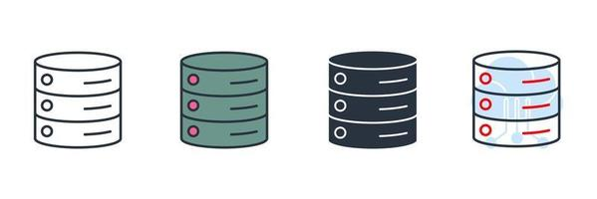
¿Cuándo utilizar Node.js?
Cuando tienes muchas operaciones por desarrollar (acceso a ficheros, base de datos, procesamiento de información, etc.)
Cuando se necesita una conexión persistente entre el navegador y el servidor (juegos online, chats, herramientas de colaboración, etc.)

Slide 9
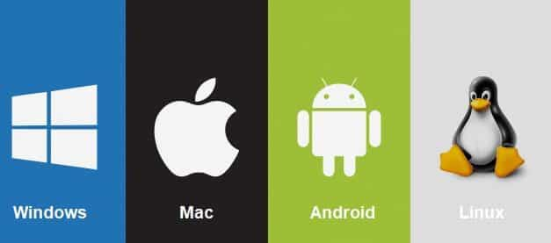


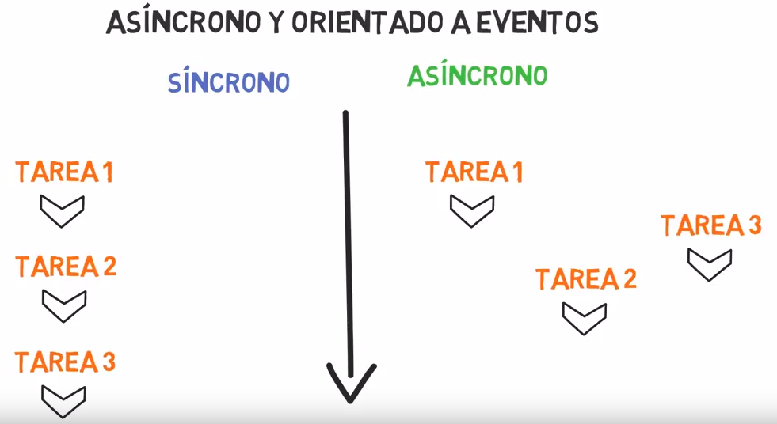
Características de Node.js
Multiplataforma
Ideal para bases de datos no relacionales.
Construido para funcionar de manera asíncrona.
Posee una comunidad muy activa.

Slide 10
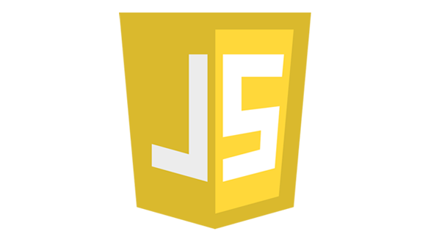
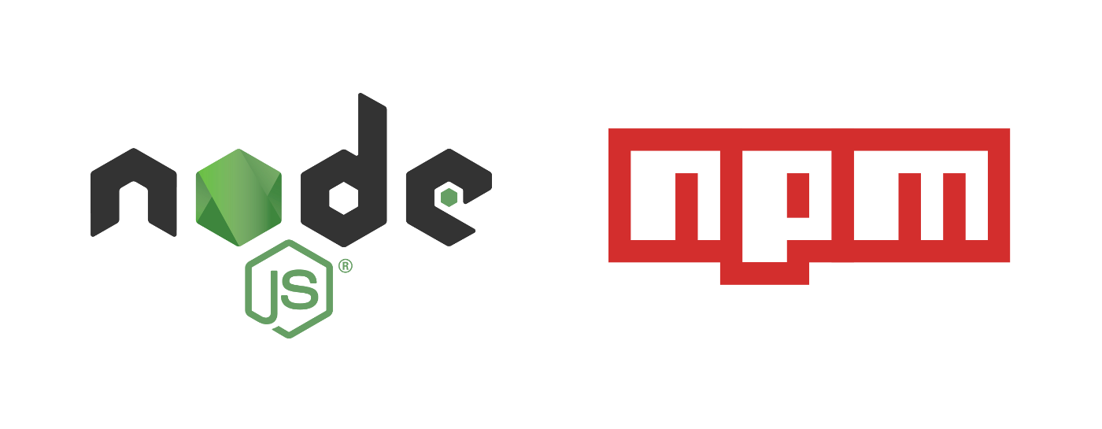
Características de Node.js
Es posible expandir nuestro código añadiendo módulos de forma fácil gracias al Node Package Manager (NPM).
Con Node.js podemos realizar aplicaciones front-end, back-end y móviles con un mismo lenguaje.

Slide 11
Arquitectura de Node.js

Slide 12
Programación síncrona y Asíncrona

Slide 13






¿Quiénes usan Node.js?
Cómo debes imaginar, casi todas las marcas más importantes del mercado utilizan Node.js. A continuación tienes algunos ejemplos:
GoDaddy
Microsoft
eBay
General Electric
PayPal
Uber
NASA
Netflix
LinkedIn
Medium

Slide 14
Ventajas & Desventajas de Node.js
VENTAJAS
Eficiencia y escalabilidad: Utiliza un modelo de operaciones de entrada/salida sin bloqueo y basado en eventos, lo que permite manejar una alta concurrencia y un gran número de solicitudes simultáneas de manera eficiente. Esto lo hace ideal para aplicaciones web en tiempo real y de alto rendimiento.
Unificación del lenguaje: Tanto en el servidor como en el cliente (con herramientas como React o Angular), se puede escribir todo el código en JavaScript. Esto facilita la comunicación y el intercambio de código entre el frontend y el backend, lo que puede mejorar la productividad del equipo de desarrollo.
Amplio ecosistema de módulos: Cuenta con un gran repositorio de paquetes y módulos disponibles a través de npm. Esto facilita la reutilización de código y acelera el desarrollo de aplicaciones, ya que no es necesario crear todo desde cero.
DESVENTAJAS
Uso intensivo de CPU: Puede no ser la mejor opción si tu aplicación realiza operaciones intensivas en el uso de la CPU, como procesamiento de imágenes o cálculos complejos. Dado que Node.js utiliza un solo hilo de ejecución, estas operaciones pueden bloquear el rendimiento general de la aplicación.
Madurez de algunas bibliotecas: Aunque tiene un ecosistema de módulos y paquetes muy amplio, algunas bibliotecas pueden ser menos maduras o estables en comparación con otros lenguajes o frameworks más establecidos. Es importante investigar y evaluar las bibliotecas antes de utilizarlas en un proyecto.
Curva de aprendizaje: Si el equipo de desarrollo no está familiarizado con JavaScript o con el paradigma de programación asíncrona, puede haber una curva de aprendizaje para comprender y aprovechar completamente las características de Nodejs.

Slide 15


Casos de éxito de Node.js
Empezó usando Node.js en 2012 para dar a los usuarios de móviles una moderna experiencia front end. Haciendo uso de la plataforma JavaScript, fueron capaces de integrar de forma rápida y sencilla sus APIs existentes.
Empezó usando Node.js en 2010. Al principio lo utilizaban para pequeñas tareas como la subida de archivos y en la actualidad usan Node para controlar casi 2 millones de peticiones por minuto. Han notado un considerable incremento en la velocidad y simplificación del proceso de desarrollo.

Slide 16
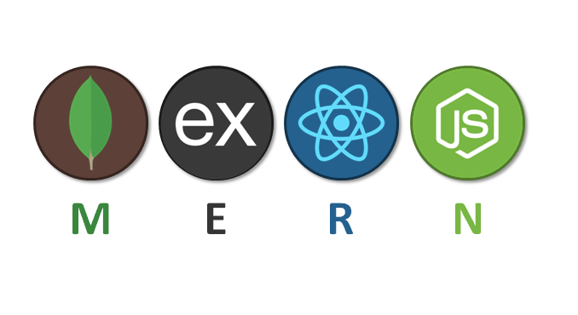

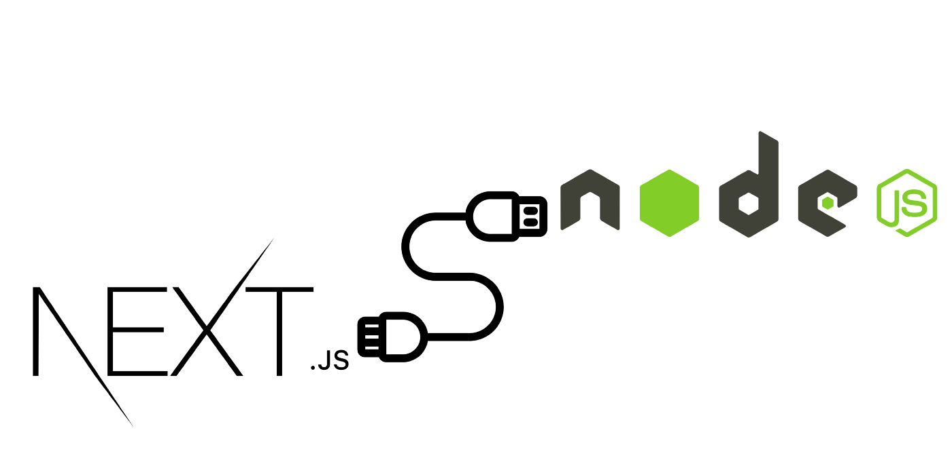

Stack con Node.js

Slide 17
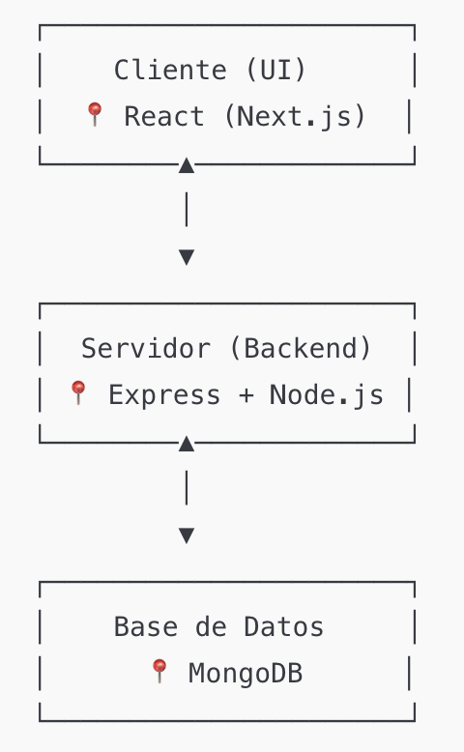
Arquitectura MENN
Flujo de Datos
1️⃣ El Cliente (Next.js - React): Envía peticiones HTTP (fetch/Axios) al backend.
2️⃣ Servidor Backend (Express + Node.js): Procesa las peticiones y se comunica con MongoDB.
3️⃣ MongoDB (Base de datos): Almacena y recupera datos para el backend.
4️⃣ Respuesta al Cliente: Express devuelve la información a Next.js para renderizar la UI.

Slide 18
Configuración del Entorno de ejecución Node.js

Slide 19
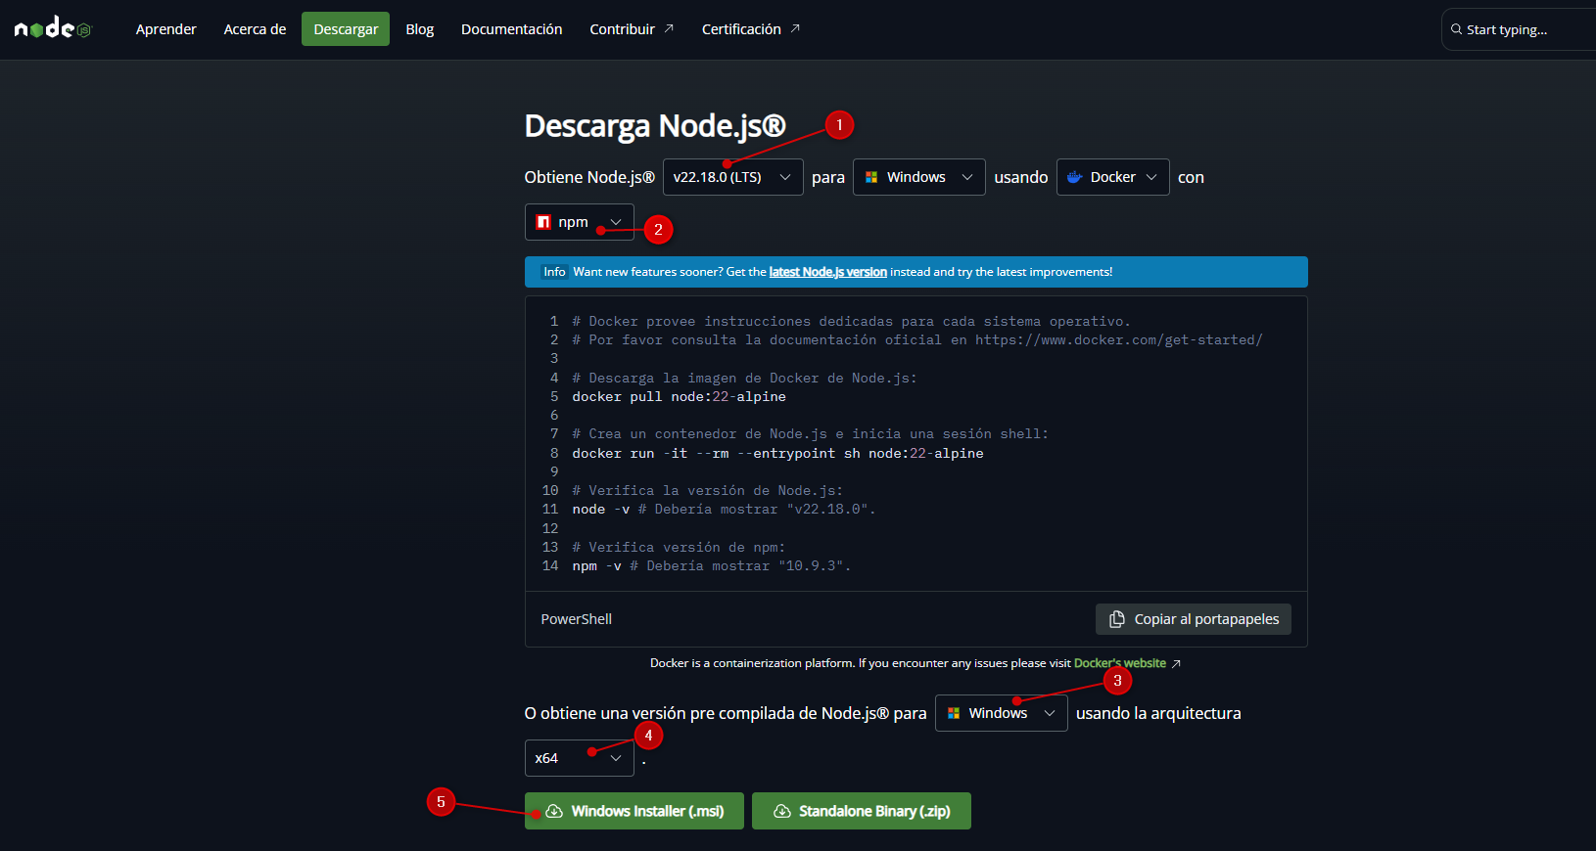
Descarga de instalador Node.js

Slide 20
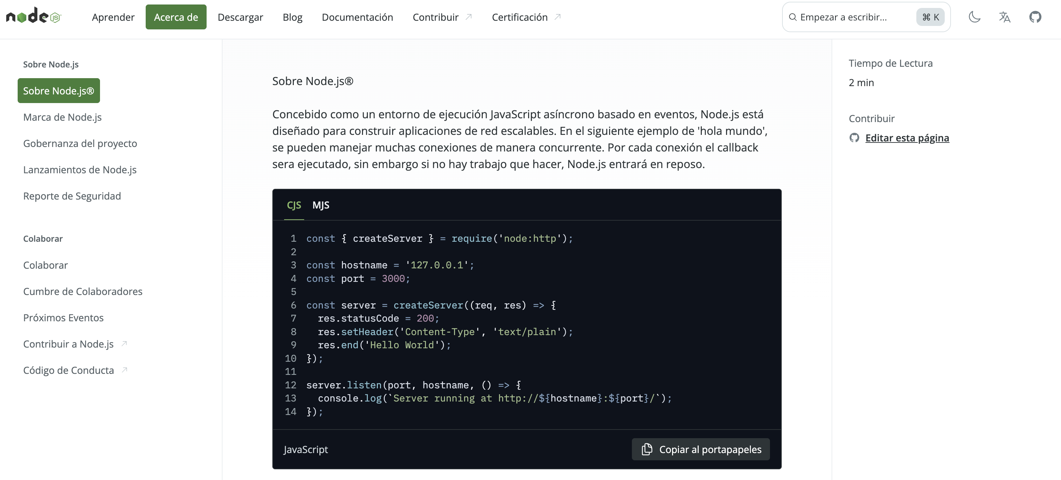
Acerca de Node.js

Slide 21
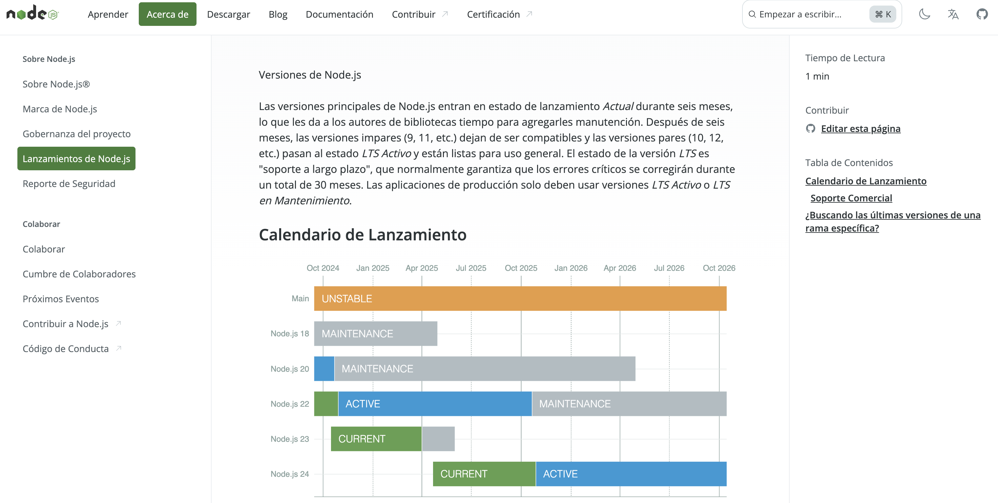
Lanzamientos Anteriores

Slide 22
Conclusiones
En síntesis, Node.js es un popular entorno de ejecución que puede utilizarse para crear aplicaciones a gran escala que necesiten soportar múltiples peticiones concurrentes. La E/S no bloqueante de un solo hilo lo convierte en una excelente opción para aplicaciones en tiempo real y de flujo de datos.
Node.js cuenta con una comunidad masiva de desarrolladores activos y con el mayor repositorio de paquetes de código abierto del mundo, NPM, que actualmente contiene más de un millón de paquetes.
Es fácil empezar con Node.js. Hemos cubierto cómo instalar y crear un servidor en Node.js.

Slide 23
Referencias Bibliográficas
Node.js. (s.f.). Run JavaScript Everywhere. Recuperado de https://nodejs.org/es
Butler, C. (2025). nvm-windows Release 1.2.2. Recuperado de https://github.com/coreybutler/nvm-windows/releases/tag/1.2.2

